Slide 1

Департамент социальной защиты населения
Владимирской области
Государственное казенное учреждение социального обслуживания Владимирской области «Муромский социально-реабилитационный центр для несовершеннолетних»
ПРОЕКТ
«Планета интересных каникул»

Slide 2
Актуальность
Организация деятельности летнего лагеря позволит родителям решить проблему летней занятости детей и подростков, создать условия для их полноценного и разнообразного досуга. В процессе работы совершенствуются навыки межличностного и межвозрастного общения, раскрывается творческий потенциал каждого ребенка, что способствует социальной адаптации, гармонизации общественных потребностей и интересов ребенка. Проект является уникальной платформой для формирования и развития творческой и социально-активной личности. В условиях лагеря дети получают возможность почувствовать себя значимыми в современном обществе, социуме, получают уникальную возможность приобрести те знания и умения, которые в будущем непременно станут источником новых интересов, возможностей в общении с друзьями и в собственном разностороннем развитии.

Slide 3


Цель проекта: Организация летнего отдыха, оздоровления и занятости детей, оказавшихся в трудной жизненной ситуации, из многодетных и малообеспеченных семей, создание благоприятных оздоровительно-реабилитационных условий для развития творческой, социально-активной личности.
Способствовать сохранению и укреплению здоровья детей, формированию у них устойчивой мотивации к ведению здорового образа жизни путем включения в различные физкультурно-оздоровительные и профилактические мероприятия смены.
Создать благоприятную психоэмоциональную атмосферу, способствующую раскрытию, развитию и реализации интеллектуального, физического, творческого потенциала участников смены через сплочение временного детского коллектива и включение в творческие мероприятия смены.
Способствовать адаптации участников смены к социальным условиям через формирование активной жизненной позиции, лидерских качеств личности: адекватной самооценки, коммуникативных и организаторских качеств, рефлексии, самостоятельности.

Slide 4
Участники проекта
Этапы реализации проекта
Дети и подростки от 7 до 15 лет, в том числе из социально незащищённых категорий (малообеспеченные, многодетные, неполные семьи)
Подготовительный
Организационный
Педагогический коллектив
(два педагога, психолог, специалист по комплексной реабилитации)
Основной
Волонтеры
Заключительный

Slide 5

Основные направления работы
Спортивно - оздоровительное
Духовно-нравственное
Познавательно-досуговое
Профилактическое
Экологическое
Волонтерское

Slide 6
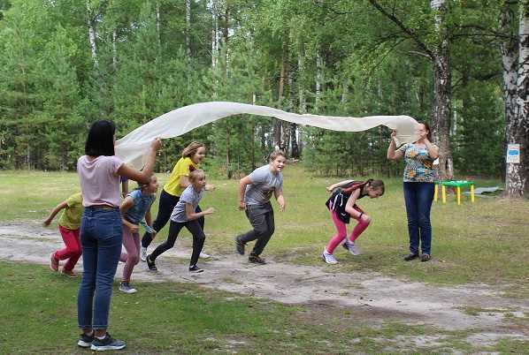
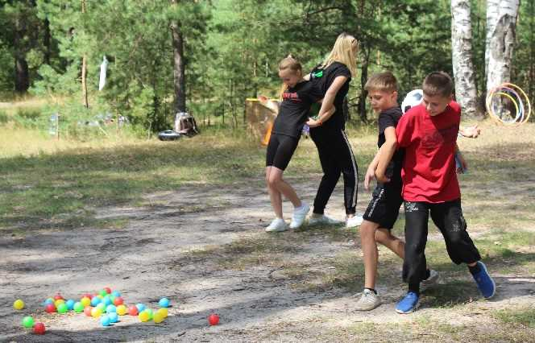
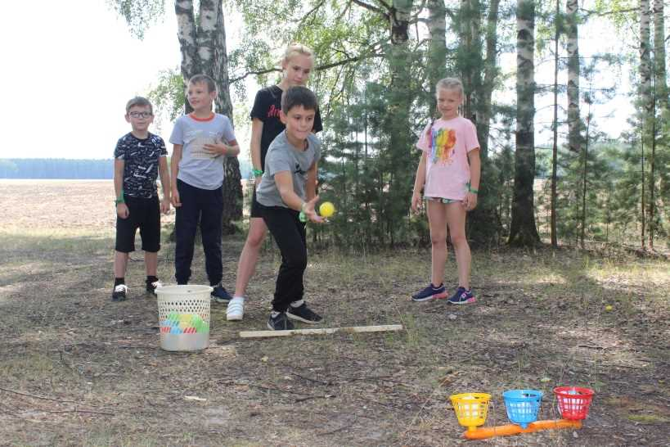
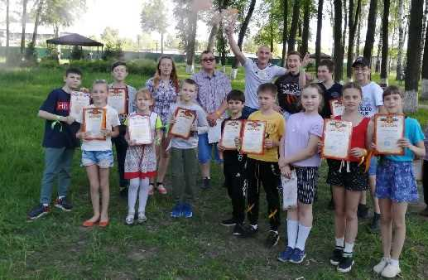
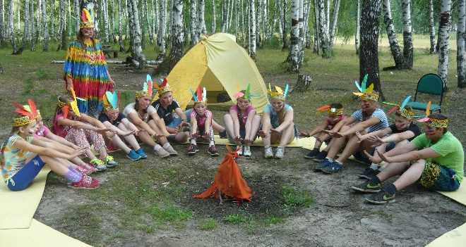
Спортивно - оздоровительное
игры на свежем воздухе
квест-игра «Летние приключения»
спортивно-туристическая
игра
«Индейское племя»
досуг «Веселые старты»

Slide 7
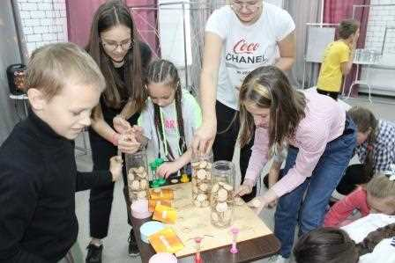
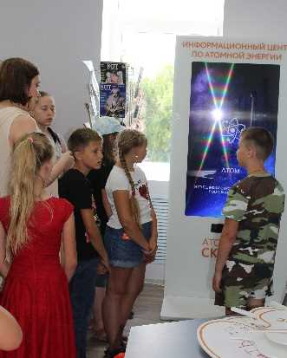
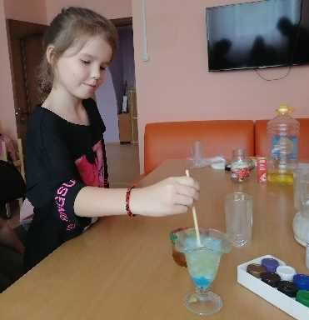
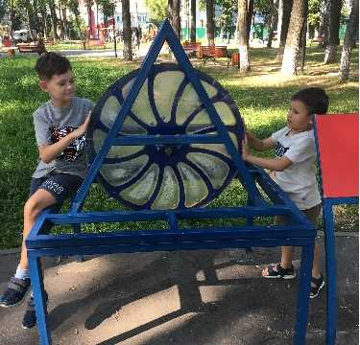
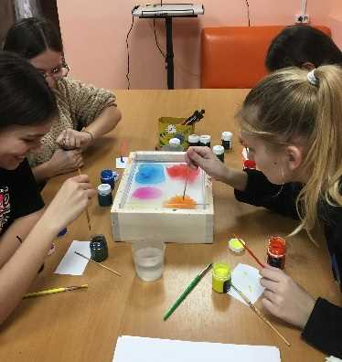
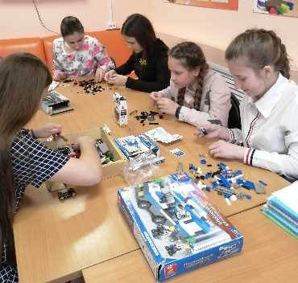
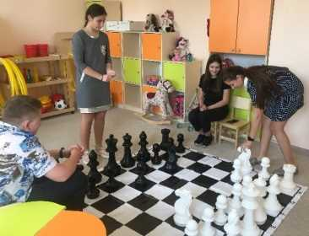
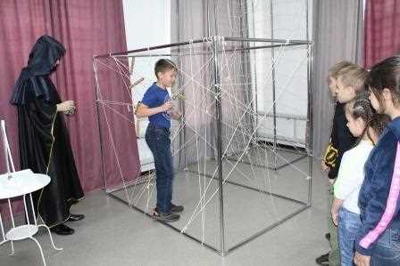
Познавательно-досуговое
квест-игра «Сокровища форта»
ко Дню Защиты детей
и благотворительный обед
в пиццерии «Додо-пицца»
мероприятия в рамках
Года науки и технологий

Slide 8
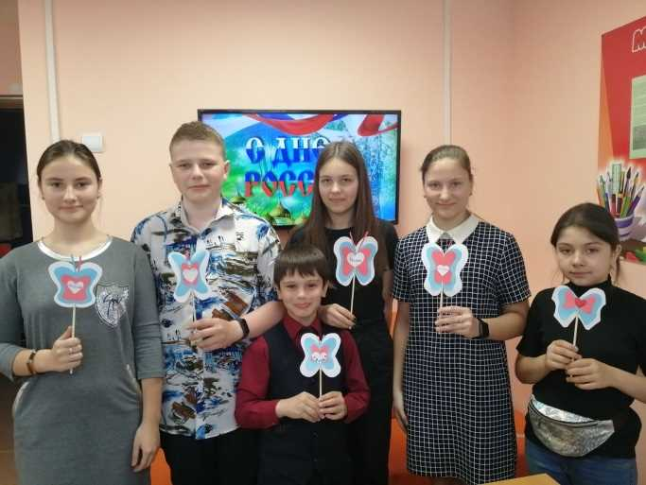
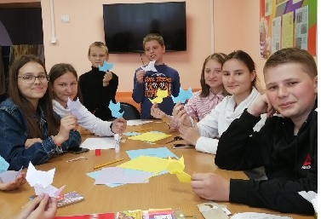
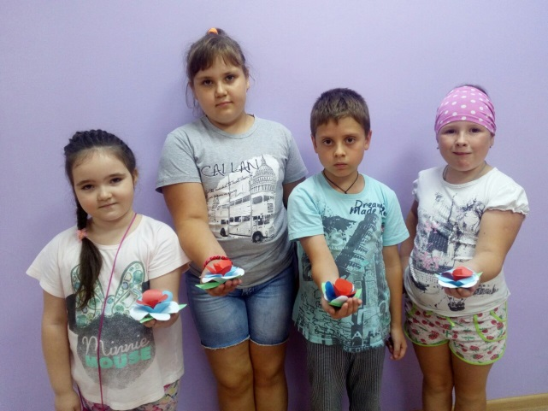
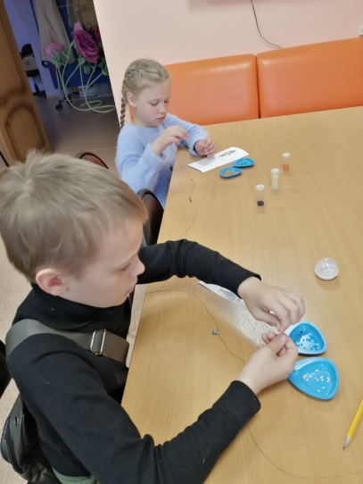


Познавательно-досуговое
работа в творческих мастерских

Slide 9
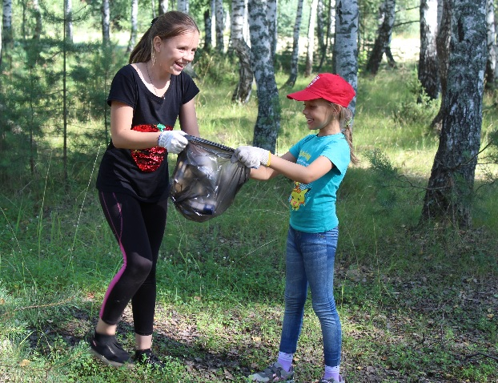
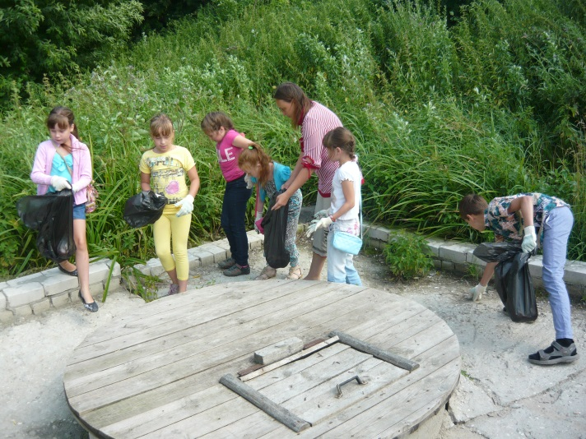
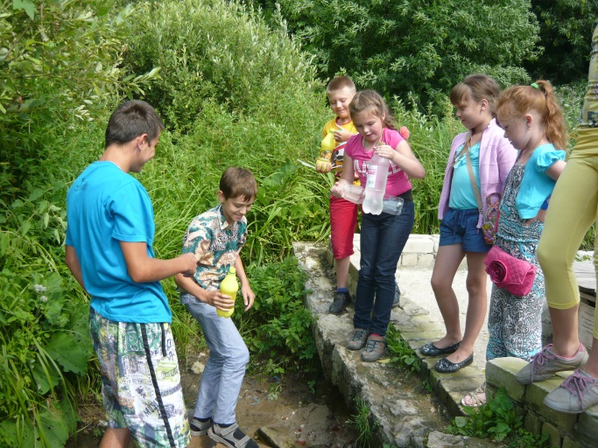
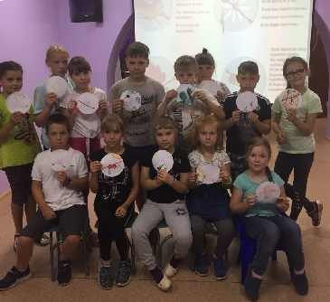
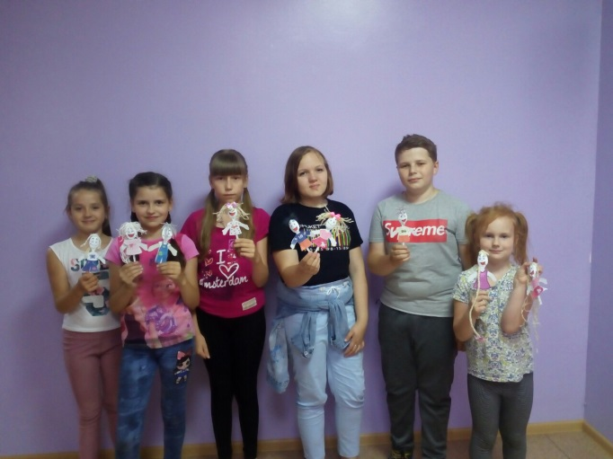
Экологическое
акция «Чистый лес»
акция «Чистый родник»
день Экологии
творческая мастерская «Ложка – матрешка»
игра «Экологическое ассорти»

Slide 10
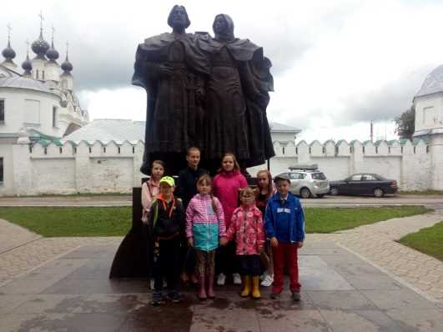
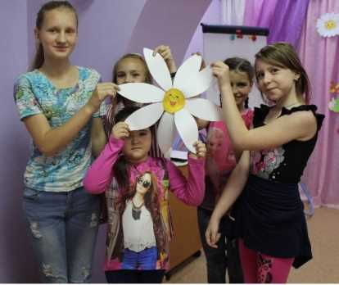
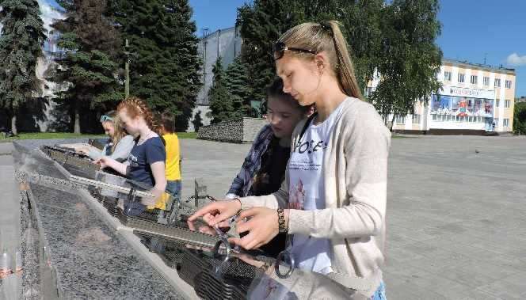
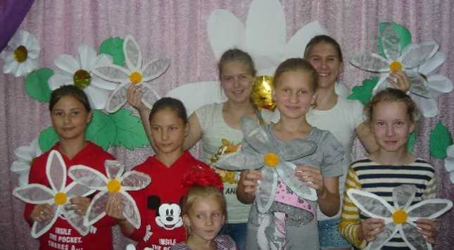

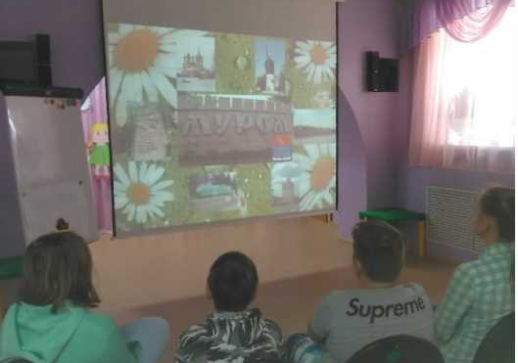
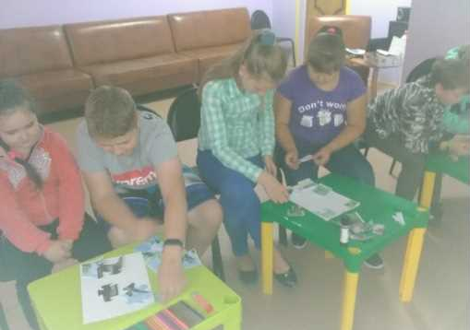
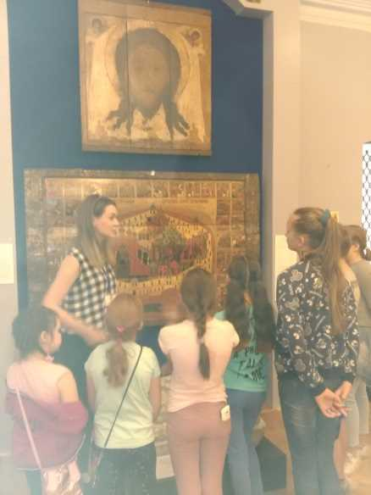
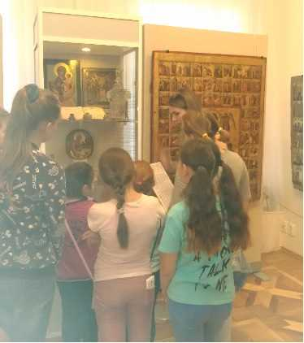
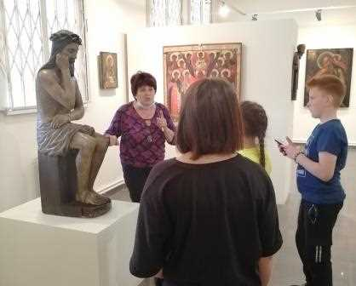
Духовно-нравственное
мероприятия в рамках
Дня семьи, любви и верности
экскурсия к памятнику
«Книга памяти»
историко-игровой час
«Мой любимый город Муром»
посещение музейных
композиций

Slide 11
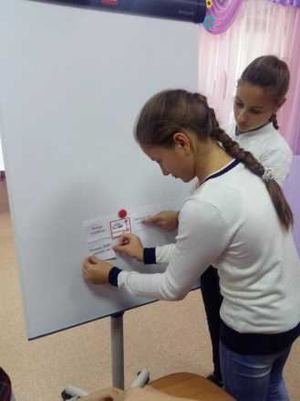
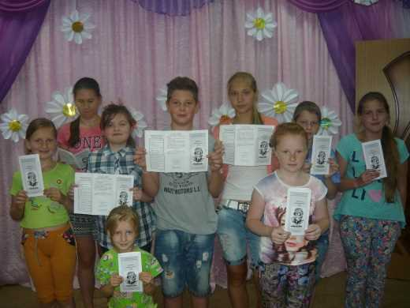
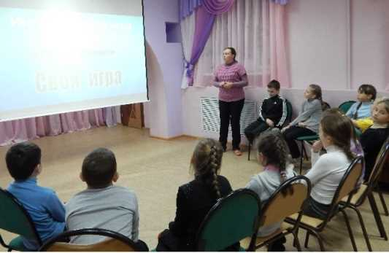


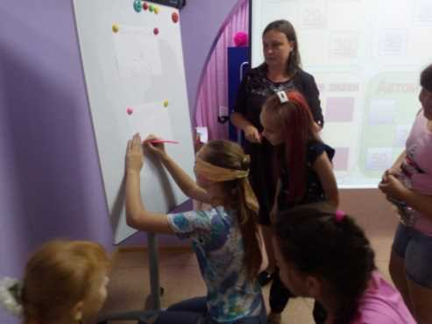
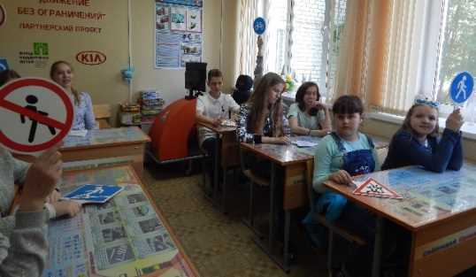
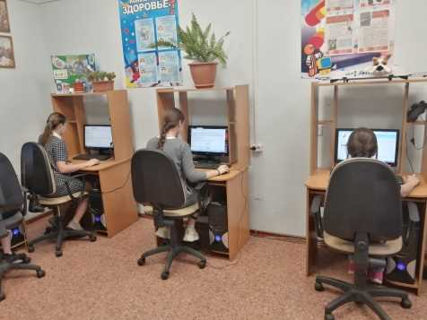
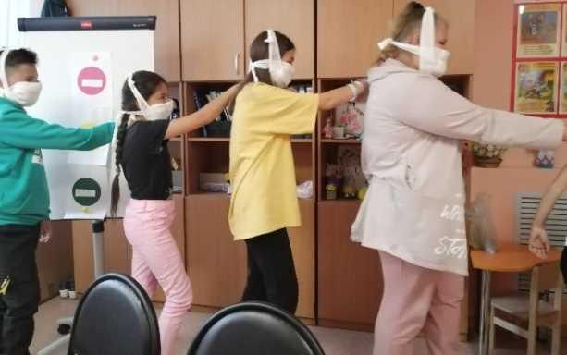
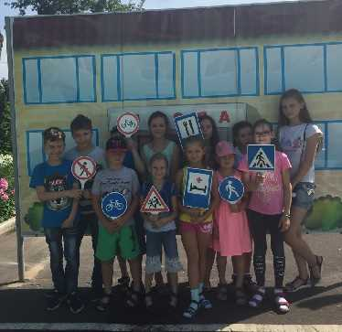
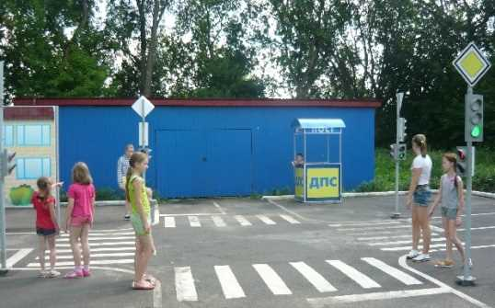
Профилактическое
изучаем информационный
материал
мероприятия по
обучению детей правам
мероприятия по
пожарной безопасности и
тренировки по эвакуации
изучаем правила
дорожного движения

Slide 12
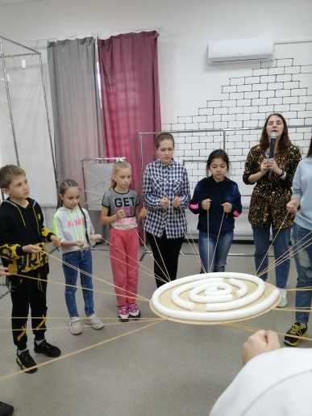
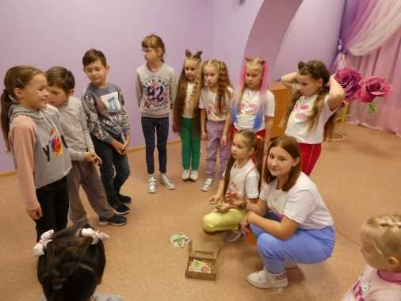
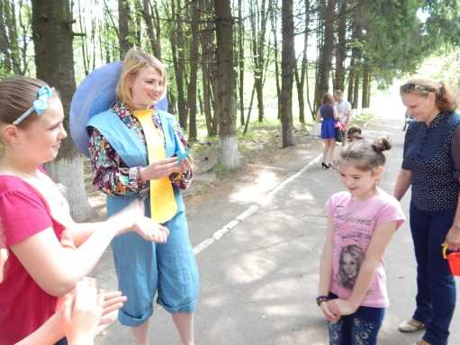
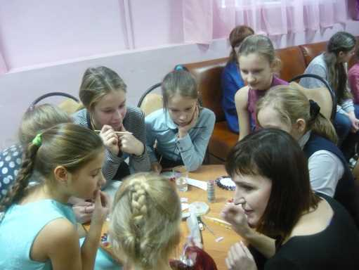
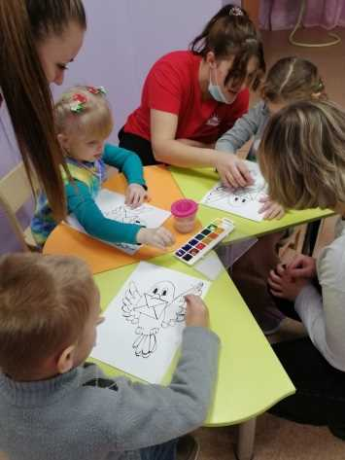
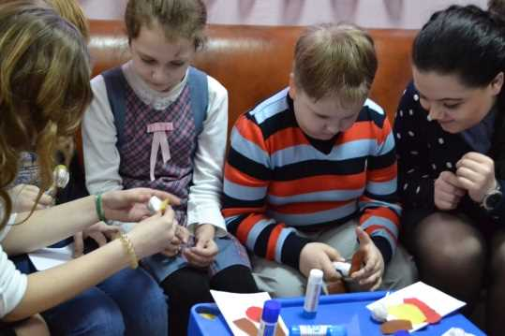
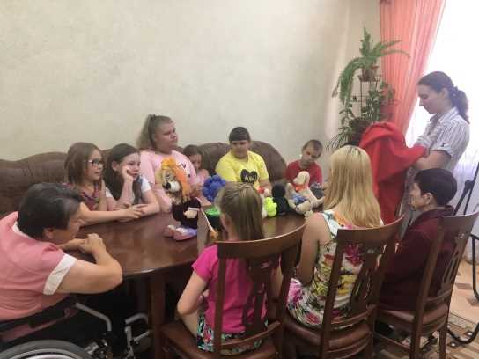
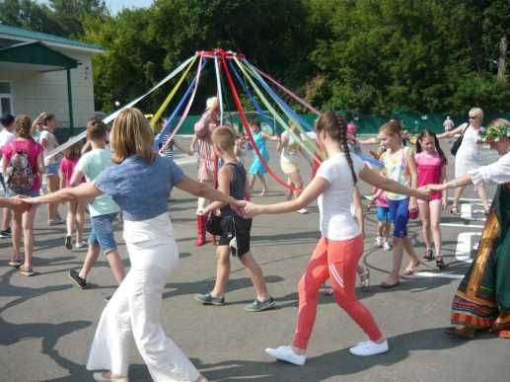
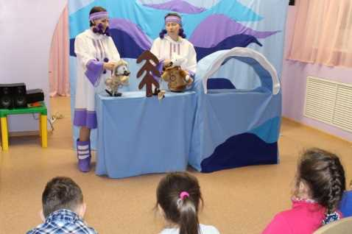
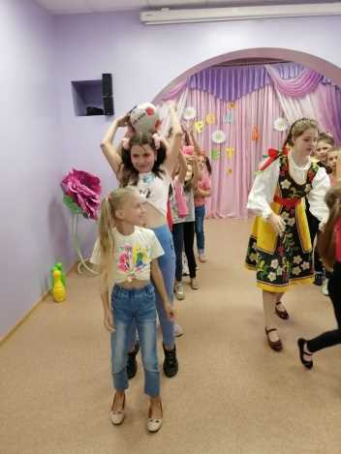


Волонтерское
Волонтеры ( «Муромский педагогический колледж», «Муромский медицинский колледж», Муромский институт (филиал) федерального государственного бюджетного образовательного учреждения высшего образования «Владимирский государственный университет имени Александра Григорьевича и Николая Григорьевича Столетовых»)

Slide 13
В лагере дети занимались общественно-полезным трудом: следили за чистотой в игровых помещениях, ухаживали за комнатными растениями. У детей было время для занятий своим любимым делом. Дети рисовали, лепили, смотрели фильмы и мультфильмы, читали, просто играли, разгадывали кроссворды, танцевали, пели, играли на свежем воздухе.
За активное участие в конкурсах и мероприятиях дети награждались грамотами, сладкими призами и подарками.
В полной мере можно сказать, что задачи, поставленные на начало сезона, были выполнены в полном объёме.
Проект летнего лагеря «Планета интересных каникул» был разработан исходя из социального заказа родителей, позволил им решить проблему летней занятости детей и подростков. Проект стал уникальной платформой для формирования и развития творческой и социально-активной личности.
Важным моментом в организации досуга, оздоровления и занятости детей и подростков в летний период является в нашем учреждении внимание к социальному положению семьи. Мы стремимся обеспечить охват организованными формами досуга детей и подростков из многодетных и малообеспеченных семей.

Slide 14
Департамент социальной защиты населения Владимирской области
Государственное казенное учреждение социального обслуживания Владимирской области «Муромский социально-реабилитационный центр для несовершеннолетних»
Материал подготовили:
воспитатели
Калинкина Мария Александровна
Денисюк Ольга Олеговна

